Slide 1
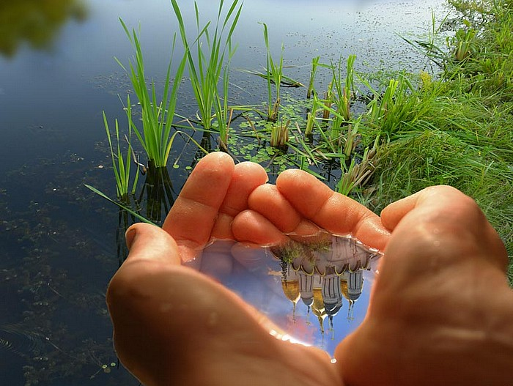
Reflecties van de waarheid
Muziek:City to City

Slide 2
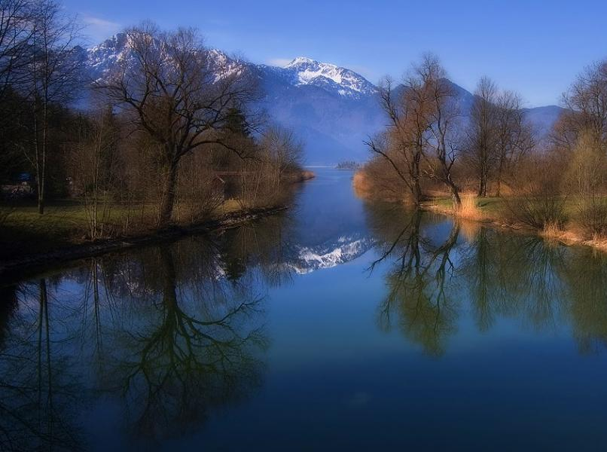
Wat voorbij is, is voorbij.
Wat nog zal komen, is er nog niet.

Slide 3
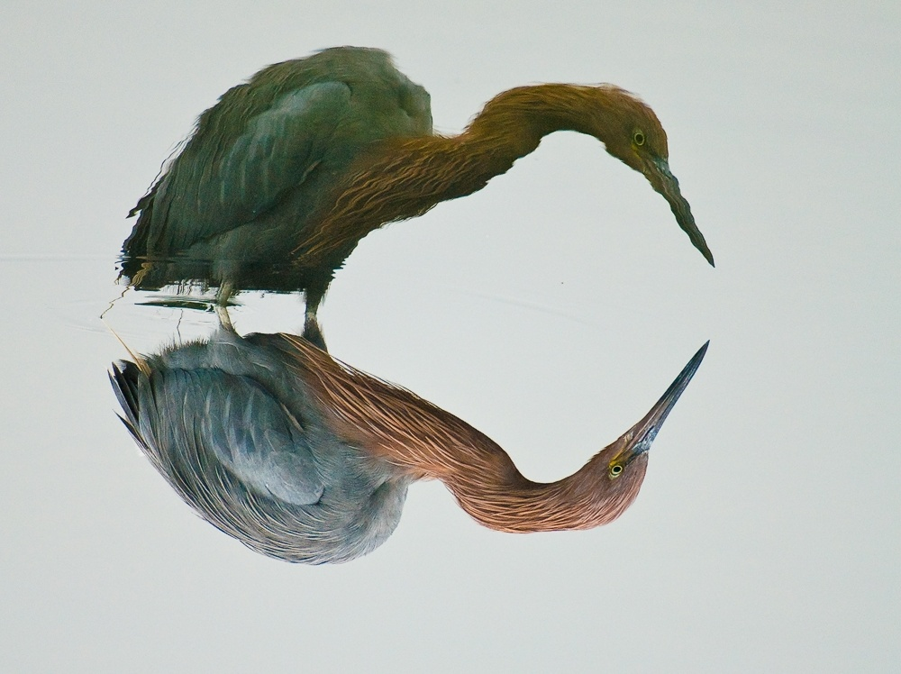
Een geheim is zoveel waard als de persoon voor wie wij het moeten bewaren.

Slide 4

Twijfel is het begin van wijsheid.

Slide 5
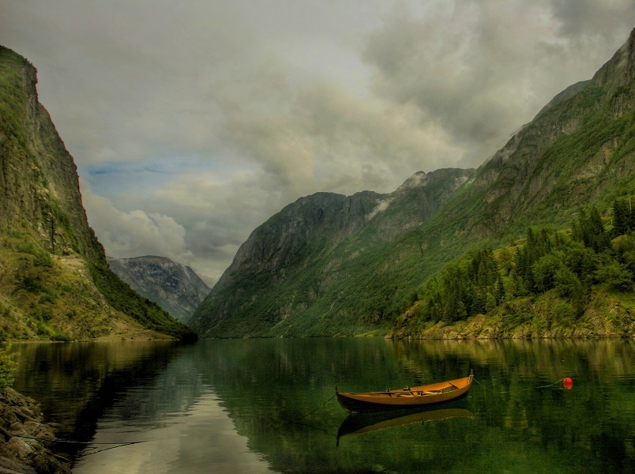
Heb je haast? Maak dan een omweg.

Slide 6
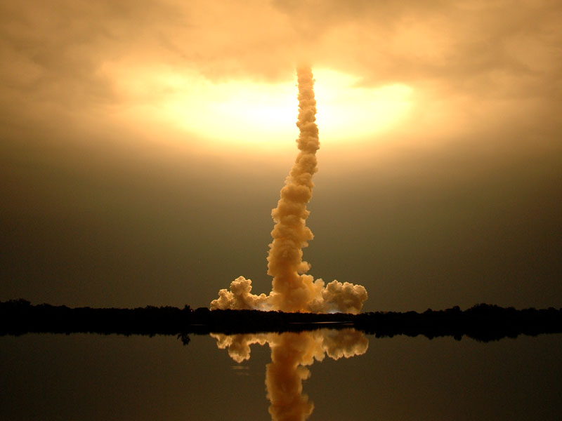
Het is geen wonder te vliegen, of op het water te lopen,
het is een wonder op de aarde te lopen.

Slide 7
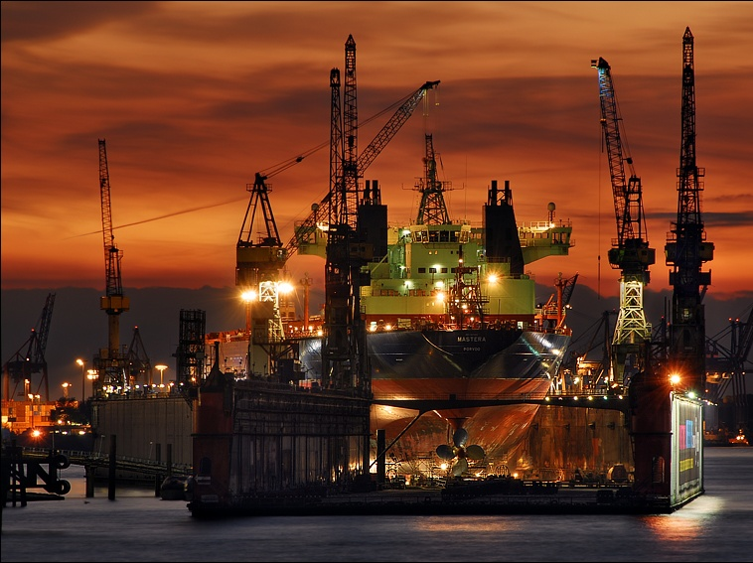
Er is meer boven je pet, dan eronder.

Slide 8
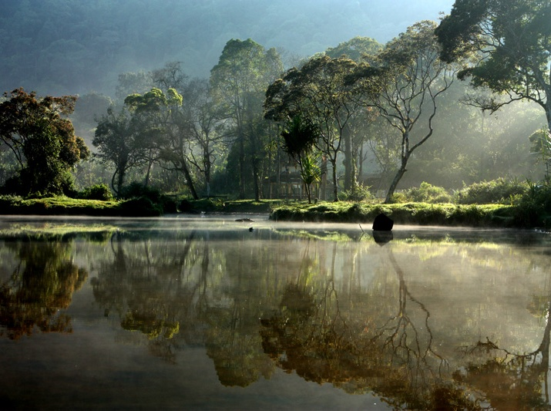
Het gaat er in het leven niet om perfect te zijn.
Het gaat erom, dat je iedere dag beter wordt.

Slide 9
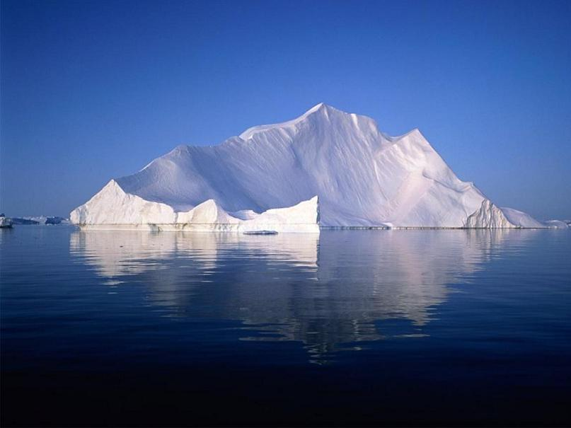
Een enkel vriendelijk woord kan drie wintermaanden verwarmen.

Slide 10
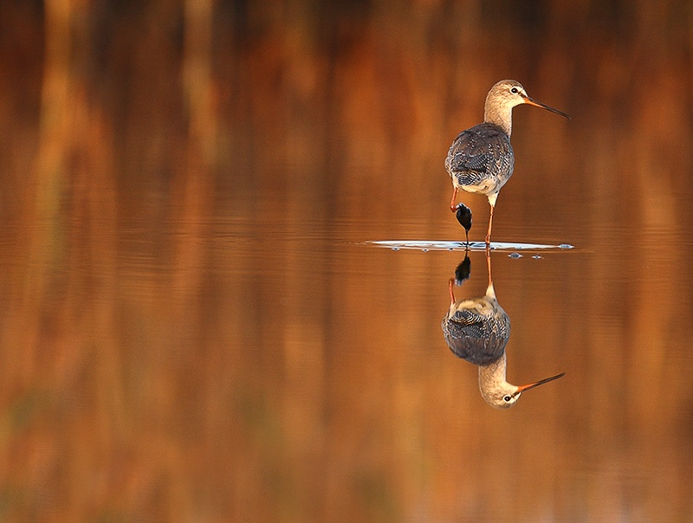
Er zijn twee mensen nodig om de waarheid te spreken;
een om het te vertellen en de ander om het te horen.

Slide 11
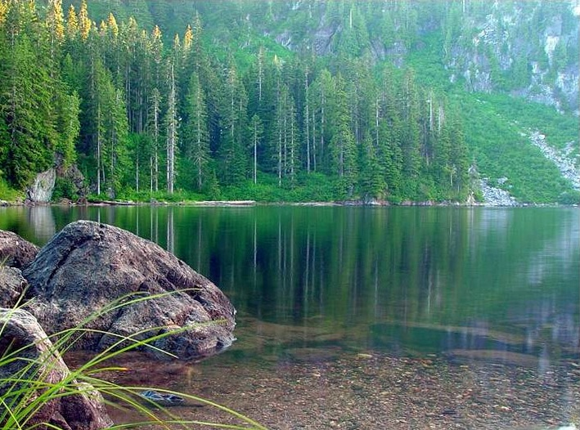
Het is altijd het juiste moment, om de juiste dingen te doen.

Slide 12
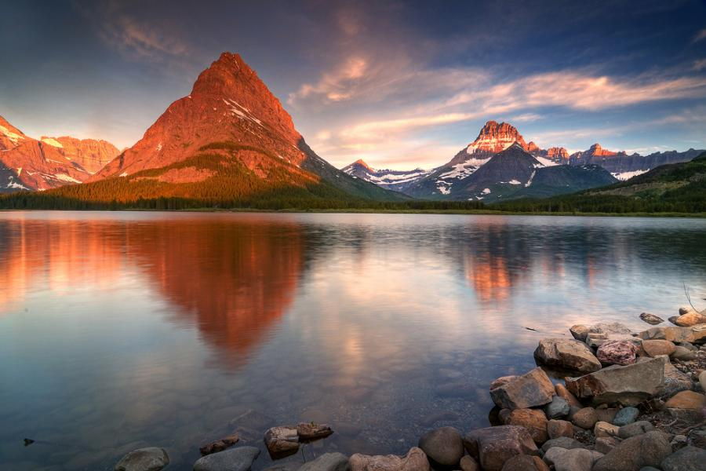
Luister aandachtig naar wat gezegd wordt;
het is beter te luisteren naar wat niet gezegd wordt.

Slide 13
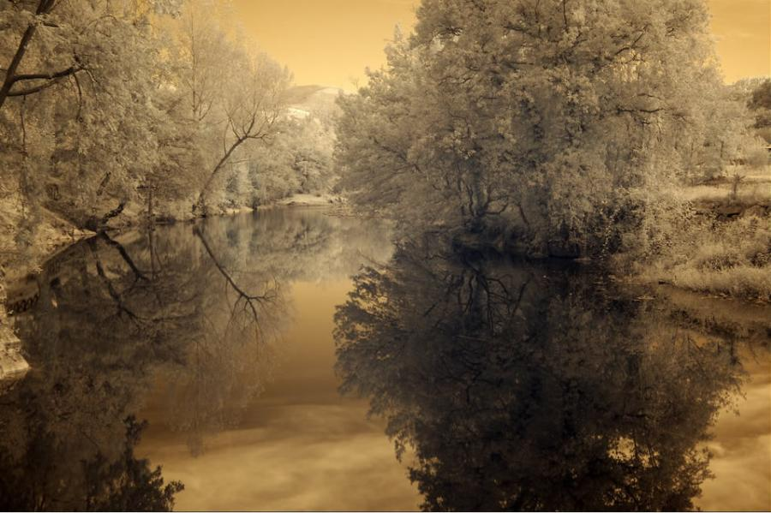
Als iedere dag hetzelfde is, leef je slechts 24 uur.

Slide 14
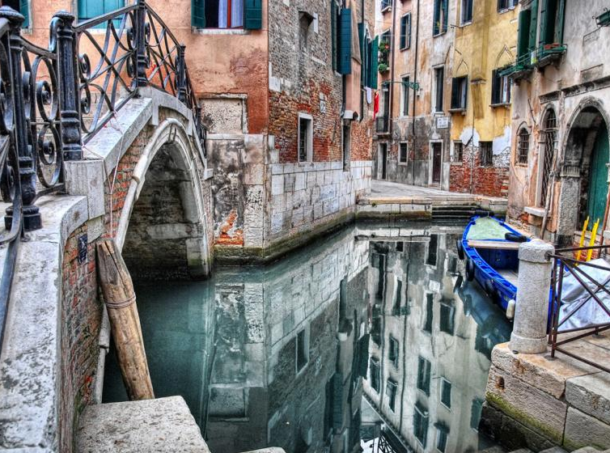
Wanneer er dingen veranderen, verandert alles.

Slide 15

Wie geen tijd neemt voor ontspanning,
wordt ziek in lichaam en geest...

Slide 16
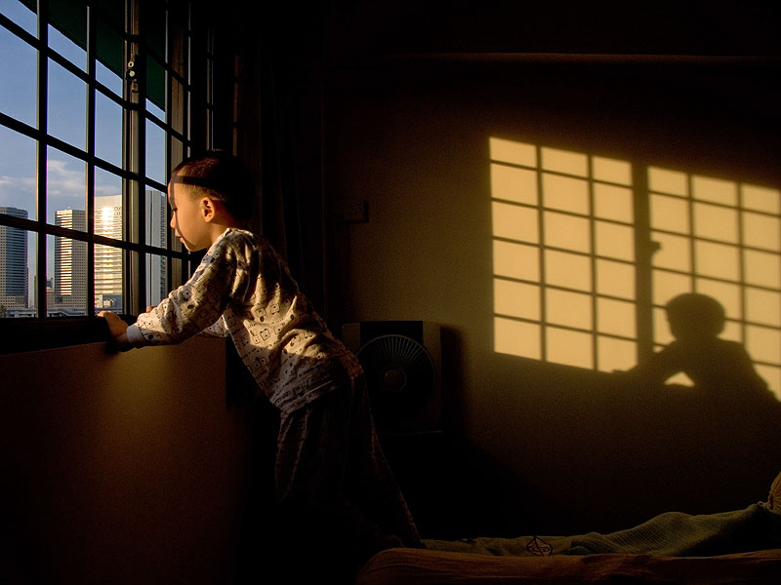
Wanneer het geluk met je is, waarom heb je haast?
Wanneer het geluk tegen je is, waarom heb je haast?

Slide 17
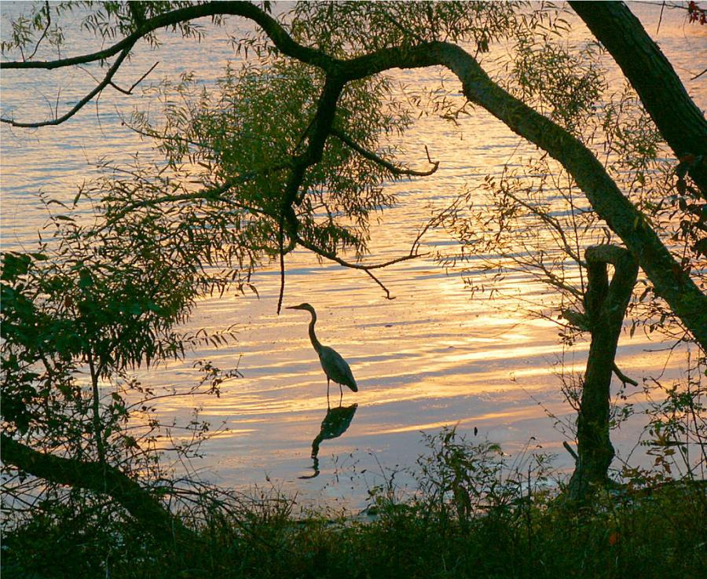
Vaak zeggen mensen wat ze denken,
maar ze hebben vaak niet nagedacht wat ze zeggen.

Slide 18
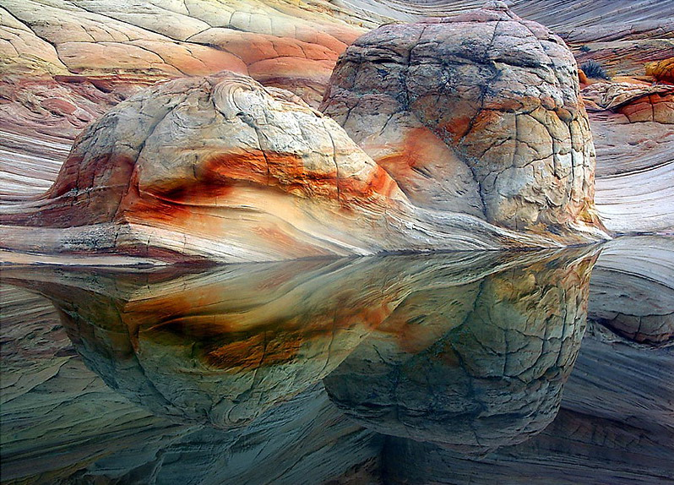
Een weg ontstaat door er telkens over te lopen.

Slide 19
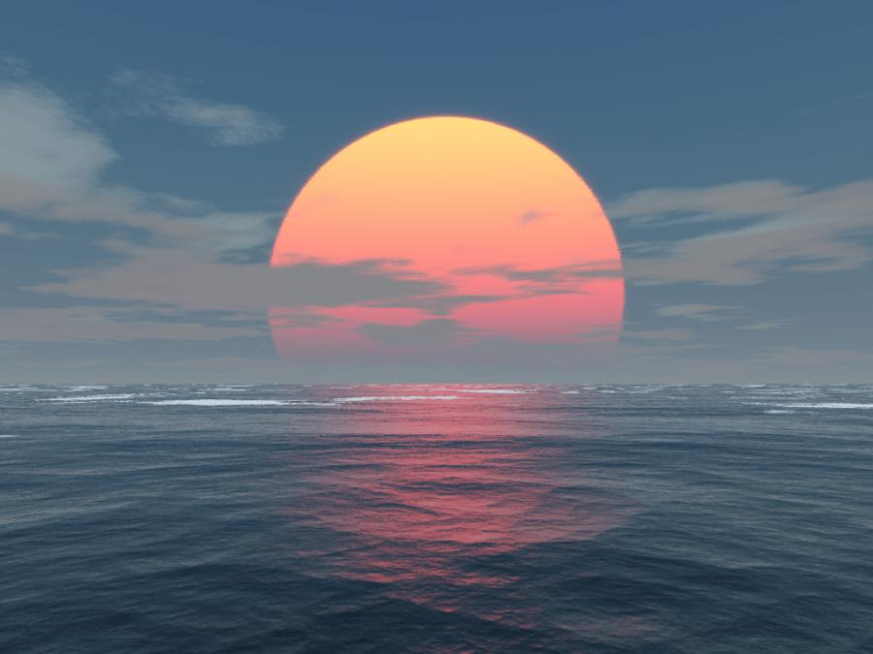
Het leven is als een regenboog:
het heeft de zon en de regen nodig om de kleuren te kunnen zien.

Slide 20
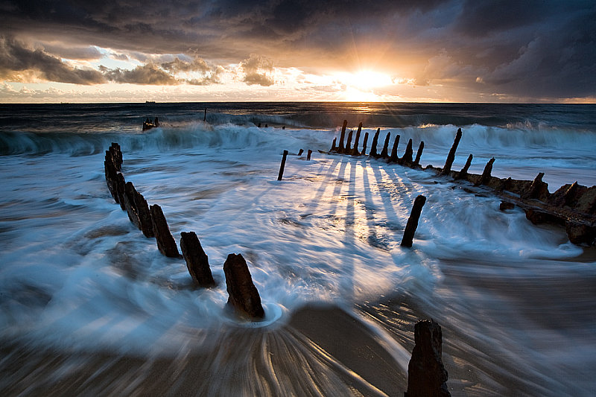
Wacht niet op de gelegenheid. Hij komt niet, hij is er.

Slide 21
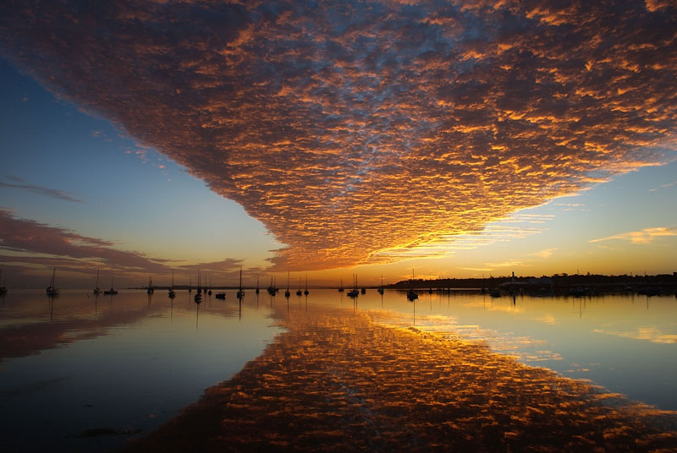
Kostbaar is de wijsheid die door ervaring wordt verkregen.

Slide 22
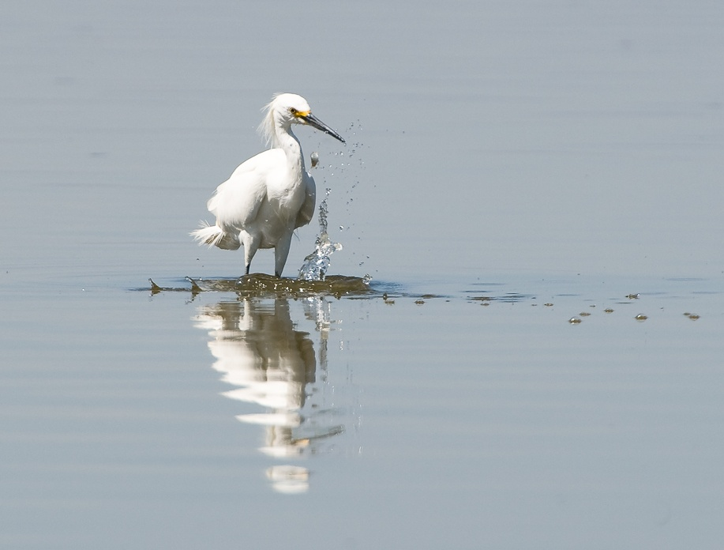
Wie veel verwachtingen heeft,
is als een reiziger die onder zijn bagage gebukt gaat.
Hij komt nauwelijks vooruit.

Slide 23
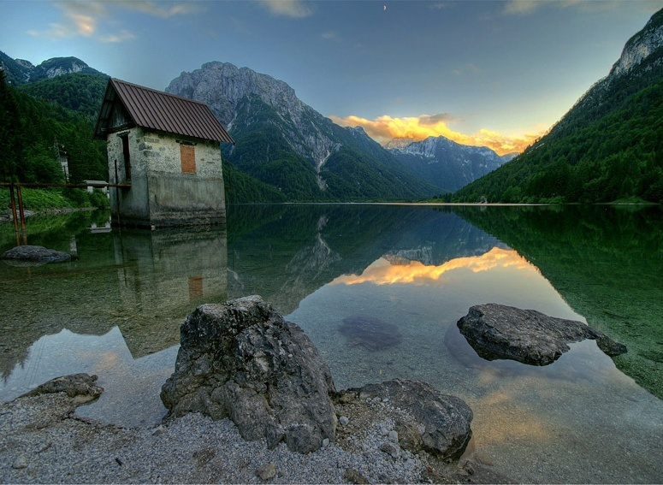
In het verleden gebeurt niets meer.

Slide 24
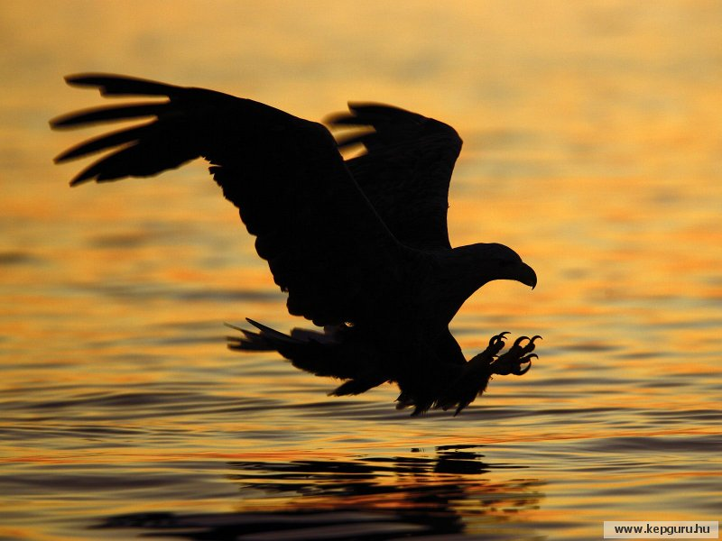
Fijne
feestdagen
en
een
gezond 2013!
Paul de Groot.

